Slide 1

Statistika dan Probabilitas Program Studi Informatika Sesi 10 – Probabilitas Diskrit
Syahid Abdullah, S.Si, M.Kom

Slide 2
Distribusi Normal
(Distribusi Probabilitas Kontinu)

Slide 3
Kurva Normal dan Variabel Random Normal
Distribusi probabilitas kontinu yang terpenting adalah distribusi normal dan grafiknya disebut kurva normal.
Variabel random X yang distribusinya berbentuk seperti lonceng disebut variabel random normal.
σ
σ
σ
μ
x

Slide 4

Sifat kurva normal, yaitu :
Kurva mencapai maksimum pada
Kurva setangkup terhadap garis tegak yang melalui
Kurva mempunyai titik belok pada
Sumbu x merupakan asimtot dari kurva normal
Seluruh luas di bawah kurva, di atas sumbu x adalah 1

Slide 5

Distribusi Normal
Variabel random X berdistribusi normal, dengan mean dan variansi mempunyai fungsi densitas

Slide 6


luas daerah di bawah kurva dinyatakan dengan :
x
X1
μ
X2

Slide 7

Distribusi Normal Standar (1)
apabila variabel X ditransformasikan dengan substitusi
maka :
ternyata substitusi
menyebabkan distribusi normal
menjadi
, yang disebut distribusi normal standar.

Slide 8
Distribusi Normal Standar (2):
Karena transformasi ini, maka selanjutnya nilai
ini dapat dihitung dengan menggunakan tabel distribusi normal standar.

Slide 9
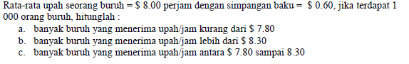
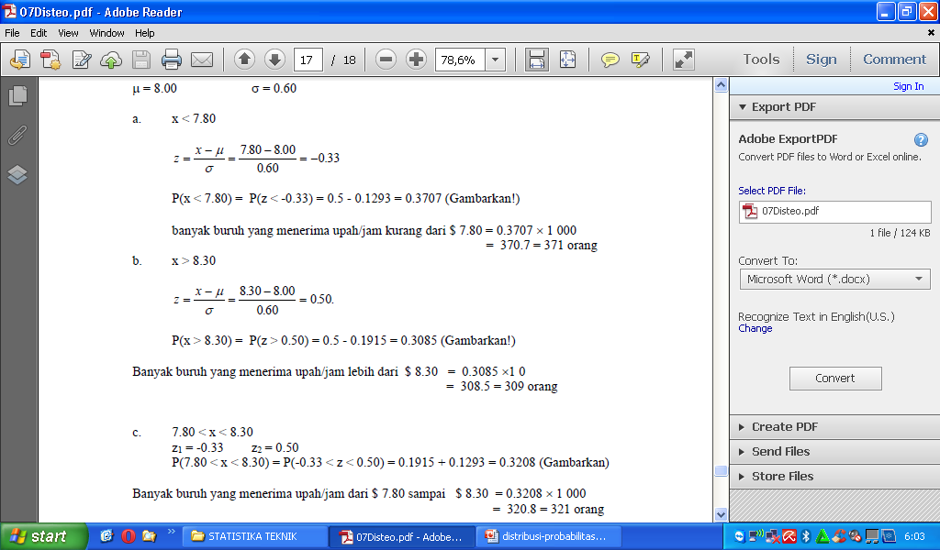

Slide 10
Variabel acak adalah suatu fungsi yang menghubungkan sebuah bilangan real dengan setiap unsur dalam ruang sampel.
Bila suatu ruang sampel berisi sejumlah kemungkinan terhingga atau urutan yang tidak terbatas dengan unsur sebanyak jumlah bilangan bulat, ruang sampel model ini disebut sebagai ruang sampel diskrit
Bila suatu ruang sampel berisi sejumlah kemungkinan tak terhingga yang sama dengan jumlah titik-titik dalam sebuah segmen garis, ruang sampel model ini disebut sebagai ruang sampel kontinyu.
Variabel acak diskrit bila himpunan keluarannya dapat dihitung.
Variabel acak dapat mengambil nilai-nilai pada skala kontinyu disebut sebagai variabel acak kontinyu.

Slide 11
Distribusi Probabilitas Diskrit
Bernoulli/Binomial
Poissson
Hipergeometrik

Slide 12
Percobaan Bernoulli :
Sifat-sifat sebagai berikut :
Percobaan itu terdiri dari n pengulangan
Tiap pengulangan memberikan hasil yang dapat diidentifikasi sukses atau gagal
Probabilitas sukses dinyatakan dengan p, tetap konstan (tidak berubah) dari satu pengulangan ke pengulangan lainnya, sedangkan probabilitas gagal adalah q = 1- p
Tiap pengulangan dan pengulangan lainnya saling bebas.

Slide 13
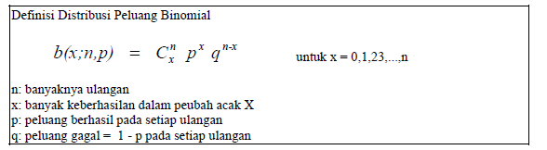
Distribusi Binomial
Banyaknya X sukses dalam n pengulangan suatu percobaan bernoulli disebut sebagai variabel random Binomial, sedangkan distribusi probabilitasnya disebut distribusi Binomial dan nilainya dinyatakan sebagai :
b(x,n,p) dimana x = 1, 2, …, n

Slide 14
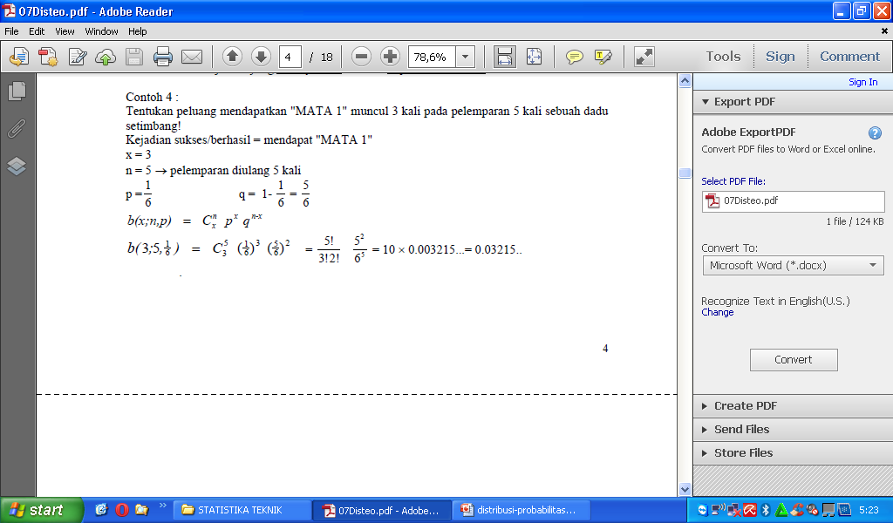
CONTOH :

Slide 15
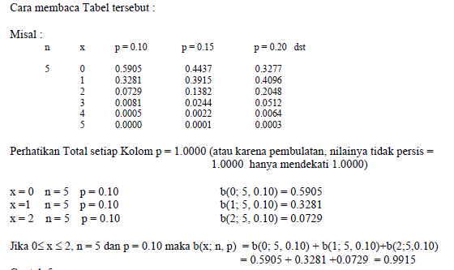
TABEL :

Slide 16
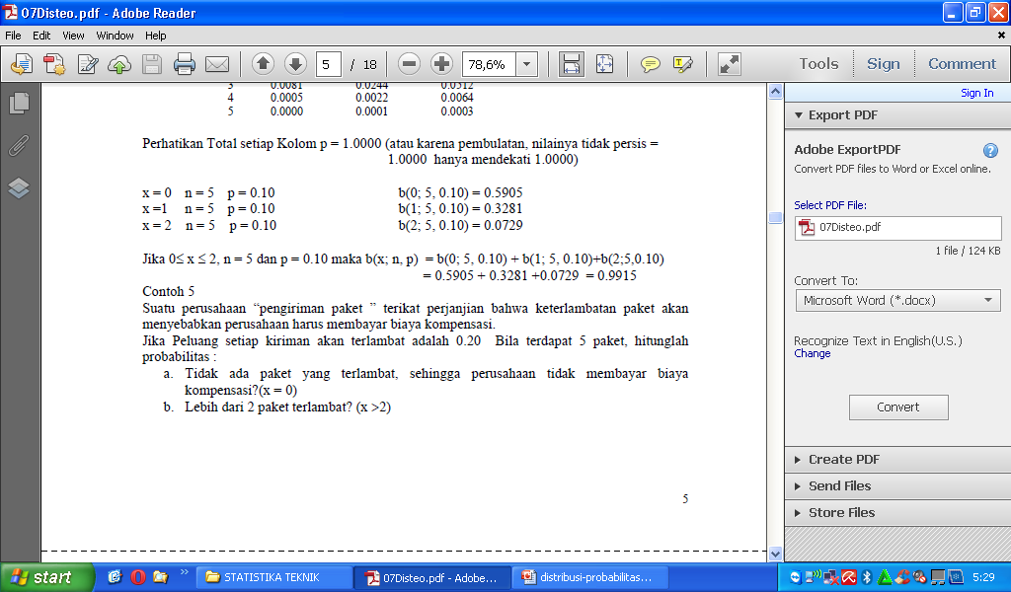
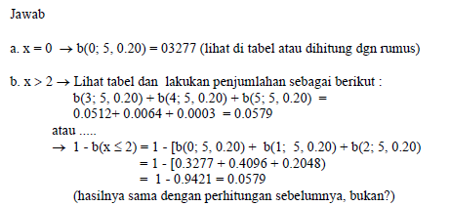

Slide 17
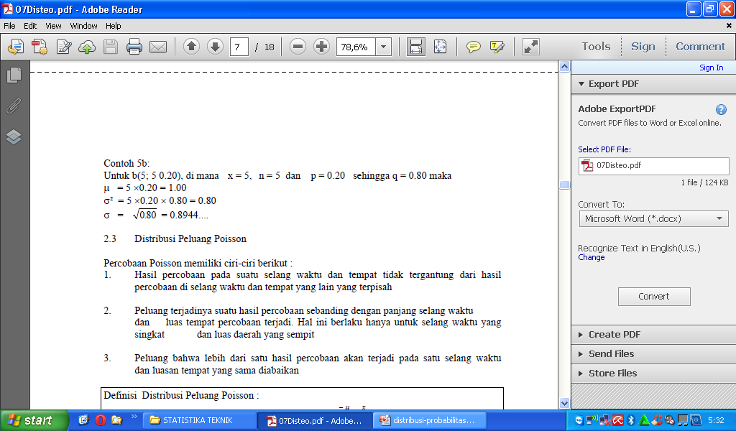
Rata-rata dan Variansi Distribusi Binomial :
Rata-rata =
Variansi =
CONTOH :

Slide 18
Distribusi Poisson
(Distribusi Probabilitas Diskrit)

Slide 19
Percobaan Poisson :
Jika suatu percobaan menghasilkan variabel random X yang menyatakan banyak-nya sukses dalam daerah tertentu atau selama interval waktu tertentu, percobaan itu disebut percobaan Poisson.

Slide 20
Distribusi Poisson
Jumlah X dari keluaran yang terjadi selama satu percobaan Poisson disebut Variabel random Poisson, dan distribusi probabilitasnya disebut distribusi Poisson.
Bila x menyatakan banyaknya sukses yang terjadi , λ adalah rata-rata banyaknya sukses yang terjadi dalam interval waktu atau daerah tertentu, dan e = 2,718 , maka rumus distribusi Poisson adalah :

Slide 21
Rata-rata dan Variansi Distribusi Poisson
Mean (rata-rata) dan variansi dari distribusi Poisson adalah λ.
Catatan :
Distribusi Poisson sebagai suatu bentuk pembatasan distribusi Binomial pada saat n besar, sedangkan p mendekati 0 , dan np konstan.
Sehingga bila n besar dan p mendekati 0, distribusi Poisson dapat digunakan untuk memperkirakan probabilitas Binomial, dengan

Slide 22
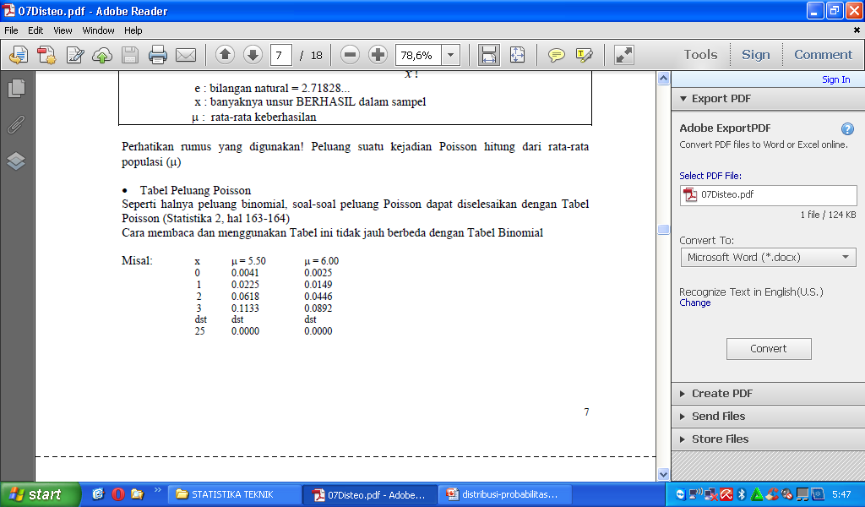
TABEL :

Slide 23
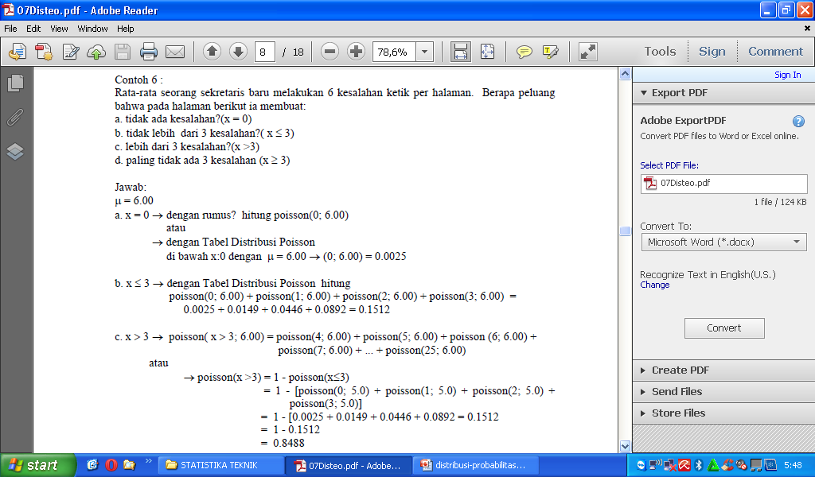
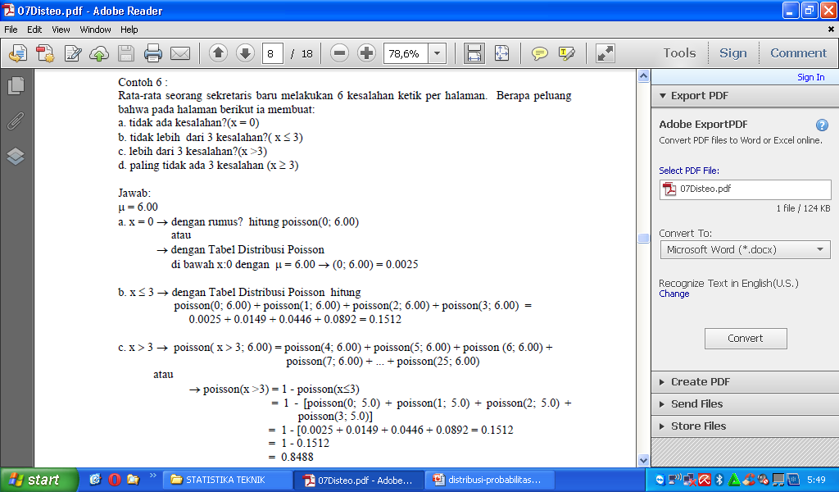
CONTOH :

Slide 24
Distribusi Hipergeometrik
(Distribusi Probabilitas Diskrit)

Slide 25
Perbedaan diantara distribusi binomial dan distribusi hipergeometrik
adalah terletak pada cara penarikan sampel.
Dalam distribusi binomial diperlukan sifat pengulangan yang saling bebas, dan pengulangan tersebut harus dikerjakan dengan pengulangan (with replacement).
Sedangkan untuk distribusi hipergeometrik tidak diperlukan sifat pengulangan yang saling bebas dan dikerjakan tanpa pengulangan (without replacement).

Slide 26
Penerapan untuk distribusi hipergeometrik
Ditemukan dalam berbagai bidang, dan paling sering digunakan dalam penarikan sampel penerimaan barang, pengujian elektronik, jaminan mutu, dsb.
Dalam banyak bidang ini, pengujian dilakukan terhadap barang yang diuji yang pada akhirnya barang uji tersebut menjadi rusak, sehingga tidak dapat dikembalikan. Jadi, pengambilan sampel harus dikerjakan tanpa pengembalian

Slide 27
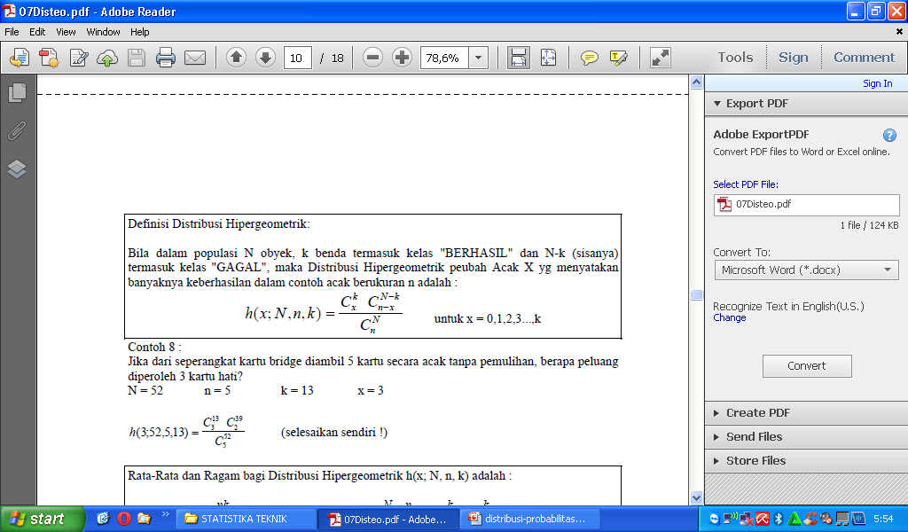

Slide 28
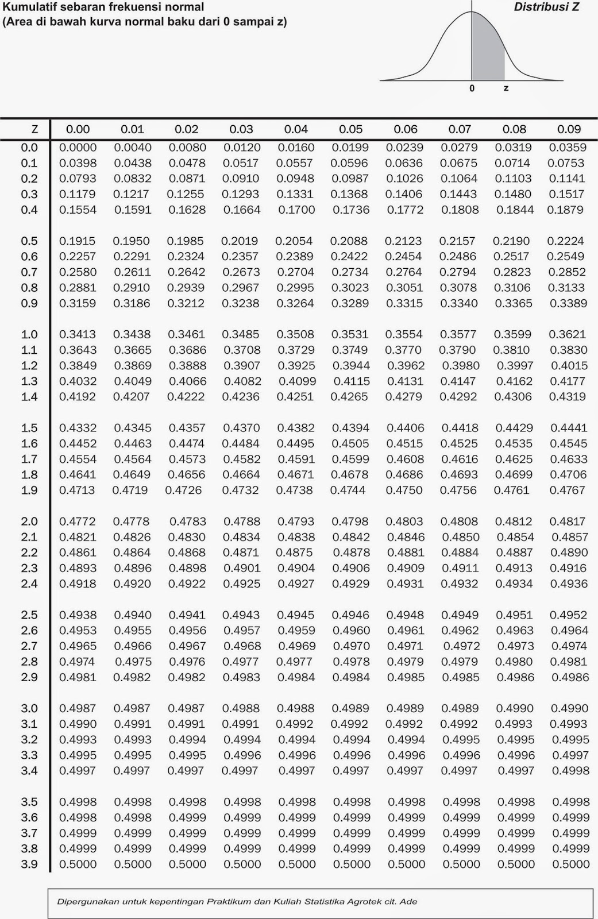

Slide 30
Daftar Pustaka
Prof. Dr. Agus Irianto, , “Statistik : Konsep Dasar dan Aplikasinya”, Jakarta, Kencana, 2006
Getut Pramesti, “Aplikasi SPSS 15.0 dalam Model Linier Statistika”, Jakarta, Media Alex Computindo, 2007.
Dr. Ir. Harinaldi, M.Eng, “Prinsip-Prinsip Statistik untuk Teknik dan Sains”,Jakarta, Erlangga, 2005.
Prof. Dr. Sudjana, MA.,MSc., ”Metoda Statistika”, Bandung, Tarsito, 2007
Sudaryono, M.Pd., “Statistika Probabilitas [Teori&Aplikasi]”, Yogyakarta, Andi, 2012.

Slide 31

Terima Kasih
Sediyanto, ST. MM

